Slide 1
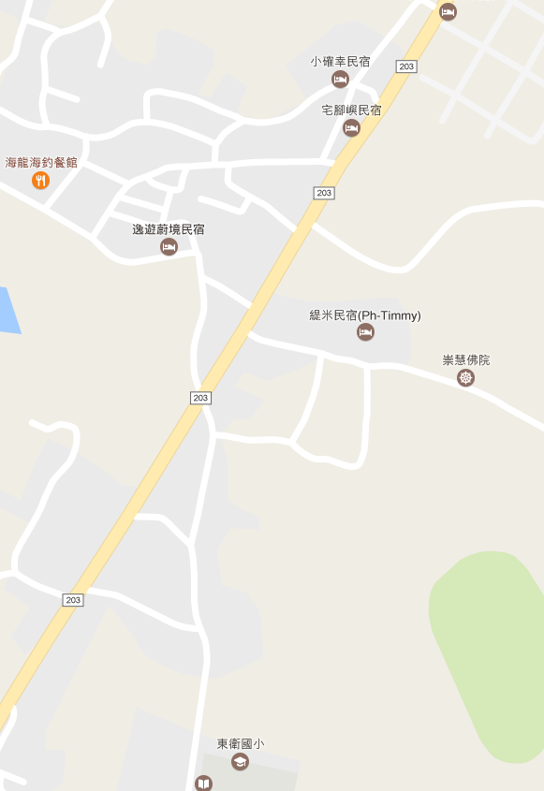




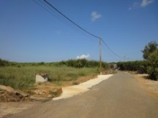
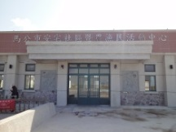
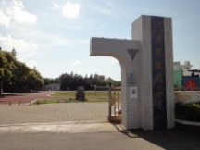






澎湖縣馬公市安宅里簡易疏散避難圖
防 災 資 訊 表
安宅里基本資料
總人口數：736人
災害通報單位(人員)
1.澎湖縣災害應變中心 電話:06-9277619 2.馬公市災害應變中心 電話:06-9272173 3.安宅里里長-張儷盈 電話:0910-977-532 電話:06-921-5538 4.東衛派出所 電話:06-9211318 5.馬公消防分隊 電話:06-9272137
避難原則
水災:遠離低窪地區或前往避難收容場所。 地震:前往開放空間或避難收容場所。 海嘯:遠離沿海低窪地區，前往就近高地避難。
避難收容處所
地點:安宅里澎203號道路東側高地 適合災害類別:海嘯面積:1000平方公尺 臨時收容:250人
地點:安宅社區暨農漁民活動中心 適合災害類別:水災、地震 樓層:1層樓 面積:190平方公尺 臨時收容:45人 中長期收容:30人 地址:馬公市安宅里6-6號 電話:06-9215820
地點:東衛國小 適合災害類別:水災、地震、海嘯 樓層:2層樓 面積:620平方公尺 臨時收容:155人 中長期收容:100人 地址:馬公市東衛里169號 電話:06-9213238
馬公市公所112年03月製作
安宅里澎203號道路東側高地
(海嘯)
安宅社區暨農漁民活動中心
(水災、地震)
安宅里
東衛國小
(水災、地震、海嘯)
圖例 | 標示 | 設施
 | 疏散避難方向 | 室內避難收容處所 | 公園 | 醫療單位
 | 易淹水地區 | 室外避難處所 | 警察單位
 | 持續觀察地區 | 直升機起降點 | 消防單位

